Slide 1
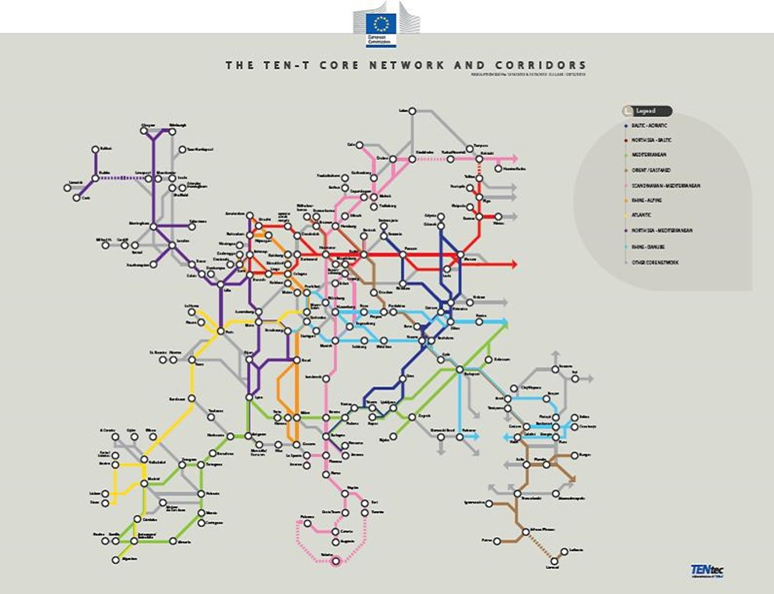
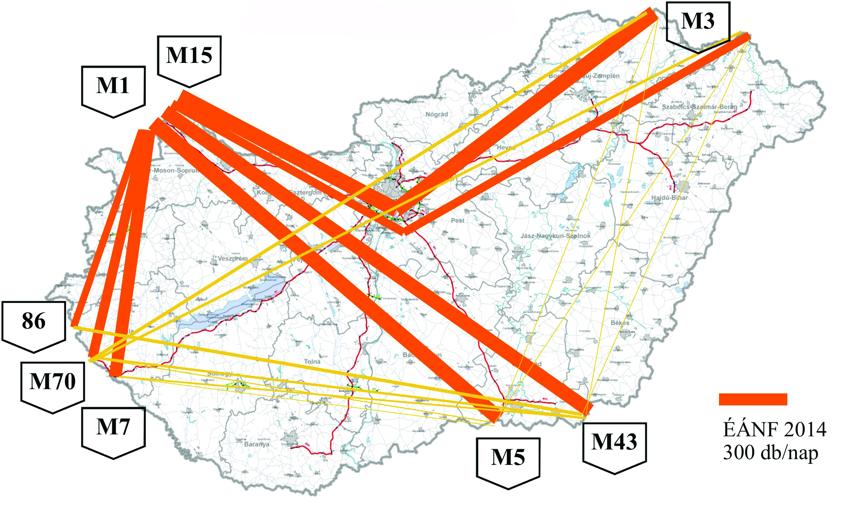
Közlekedési hálózatok jellemzői, transz-európai hálózatok
Közlekedési hálózatok 6. előadás
dr. habil Gulyás András

Slide 2
Az előadás tartalma
Közlekedési hálózatok jellemzői
A hazai közúthálózat helyzete
Európai közlekedés – érdekes tények
Transz-európai hálózatok – „E” utak, folyosók
Transz-európai hálózatok – TEN-T hálózat
Kitekintés: USA államközi autópálya hálózat
2/60

Slide 3
Közlekedési hálózatok jellemzői
Alapvető jellemzők: a forgalom nagysága, a forgalom sűrűsége, a forgalom sebessége.
Kétféle átlagsebesség mérhető:
Időbeli – adott idő alatt egy keresztmetszeten áthaladó járművek sebességeinek számtani átlaga
Térbeli – adott útszakaszon egy időpillanatban lévő járművek sebességeinek számtani átlaga. Mindig kisebb, mint az időbeli átlagsebesség.
3/60

Slide 4
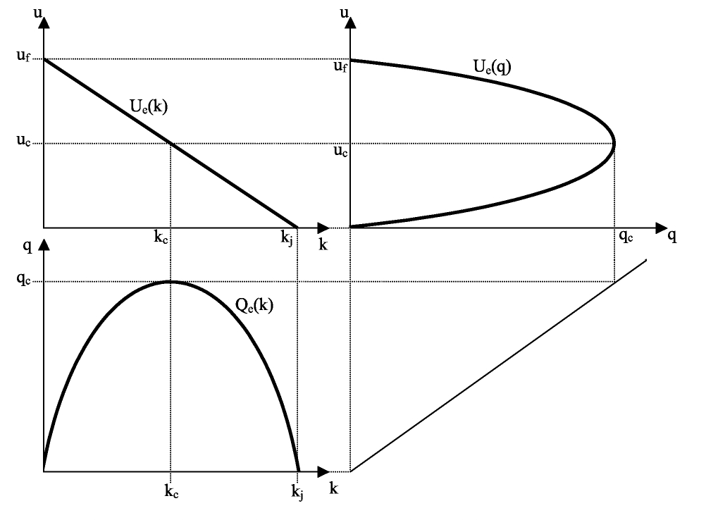
Közlekedési hálózatok jellemzői
Egy adott keresztmetszeten átbocsátott forgalom-nagyság egyenesen arányos a forgalom sűrűségével és a sebességgel.
F (j/h) = D (j/km) * v (km/h) az ábrán: q = k * u
u - sebesség,
u_{f} - szabad sebesség,
u_{c} - kritikus sebesség,
k - járműsűrűség,
k_{c} - kritikus sűrűség,
k_{j} - legnagyobb sűrűség,
q - forgalomnagyság,
q_{c} - legnagyobb forgalom
Forrás: Prof. Immers, L.H., Logghe, S.: Traffic Flow Theory. Katholieke Universiteit Leuven, Faculty of Engineering, Department of Civil Engineering, Section Traffic and Infrastructure, 2002.
4/60

Slide 5
Közlekedési hálózatok jellemzői
A forgalom sűrűségének növekedésével a sebesség csökken, a szabad forgalom kötötté válik, majd kialakul a torlódás.
Egy adott forgalomnagysághoz két különböző sebesség érték tartozhat, egy szabadabb és egy torlódásos helyzetet jellemző. A legnagyobb forgalom a kritikus sebesség mellett érhető el.
Egy adott forgalomnagysághoz két különböző sűrűség érték tartozhat, egy szabadabb és egy torlódásos helyzetet jellemző. A legnagyobb járműsűrűség a torlódásban valósul meg.
5/60

Slide 6
Közlekedési hálózatok jellemzői
A közlekedési hálózatok általános jellemzői:
csomópontok és szakaszok száma,
hálózat-sűrűség (km / km², km / 1000 lakos),
a hálózati elemek (szakasz, csomópont) típusa
a hálózati elemek minősége, állapota
a hálózati elemek kapacitása,
a forgalom nagysága és összetétele,
forgalmi teljesítmény ( Σ szakaszhossz * forgalom),
eljutási idők (adott pontok között),
hibatűrő képesség (kritikus szakaszok),
csomóponti kapcsolati lehetőségek.
6/60

Slide 7
A hazai közúthálózat helyzete
Az ország útállománya közutakra és magánutakra oszlik. A közutak állami tulajdonú országos közutak és önkormányzati tulajdonú helyi közutak. Az országos közutak hossza 31 319 km. A helyi közutak hossza mintegy 169 ezer km.
Az országos közúthálózat bonyolítja le az ország teljes közúti forgalmának kb. 75%-át. Forgalmi teljesítményben a gyorsforgalmi utak aránya hosszarányukhoz képest csaknem tízszeres.
Az országos közutak hosszának 27%-a településeken halad keresztül, tehát a települések helyi forgalmának lebonyolításában is jelentős szerepet játszanak.
7/60
Forrás: Magyar Közút Nonprofit Zrt. Országos közúti Adatbank 2013.

Slide 8
A hazai közúthálózat helyzete
Az állami tulajdonú országos közutak külterületi és belterületi (átkelési) szakaszainak üzemeltetője a Magyar Közút Nonprofit Zrt., mely kezelői, forgalomtechnikai, üzemeltetési, karbantartási és felújítási feladatokat lát el ezeken az utakon.
Koncessziós autópályák: M5 (1 cég) és M6-M60 (3 cég)
A települések többi útja önkormányzati tulajdonban és kezelésben áll, üzemeltetésüket az önkormányzat szervezete vagy az önkormányzat által megbízott vállalkozó végzi.
8/60

Slide 9
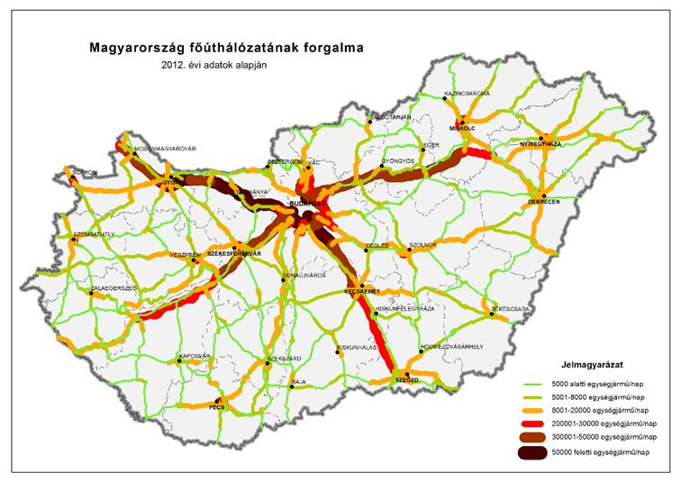
A hazai közúthálózat helyzete
9/60
Forrás: Magyar Közút Nonprofit Zrt. Országos közúti Adatbank 2013.

Slide 10
A hazai közúthálózat helyzete
Külterületi utak kapacitása a Közutak Tervezése (KTSZ) útügyi műszaki előírás szerint e-UT 03.01.11 (2008.)
 | megfelelő | eltűrhető
 | szolgáltatási szinthez tartozó megengedett forgalom E/h
Autópálya forgalmi sávonként | 1200 | 1700
Autóút, 2x2 forgalmi sáv, sávonként | 1100 | 1600
Autóút, két forgalmi sáv, kétirányú forgalommal, összesen | 1200 | 2000
Egy irányban két vagy több forgalmi sávos út, sávonként | 1000 | 1400
Két forgalmi sávos út, kétirányú forgalommal, összesen | 1400 | 2000
Forrás: Magyar Útügyi Társaság
10/60

Slide 11
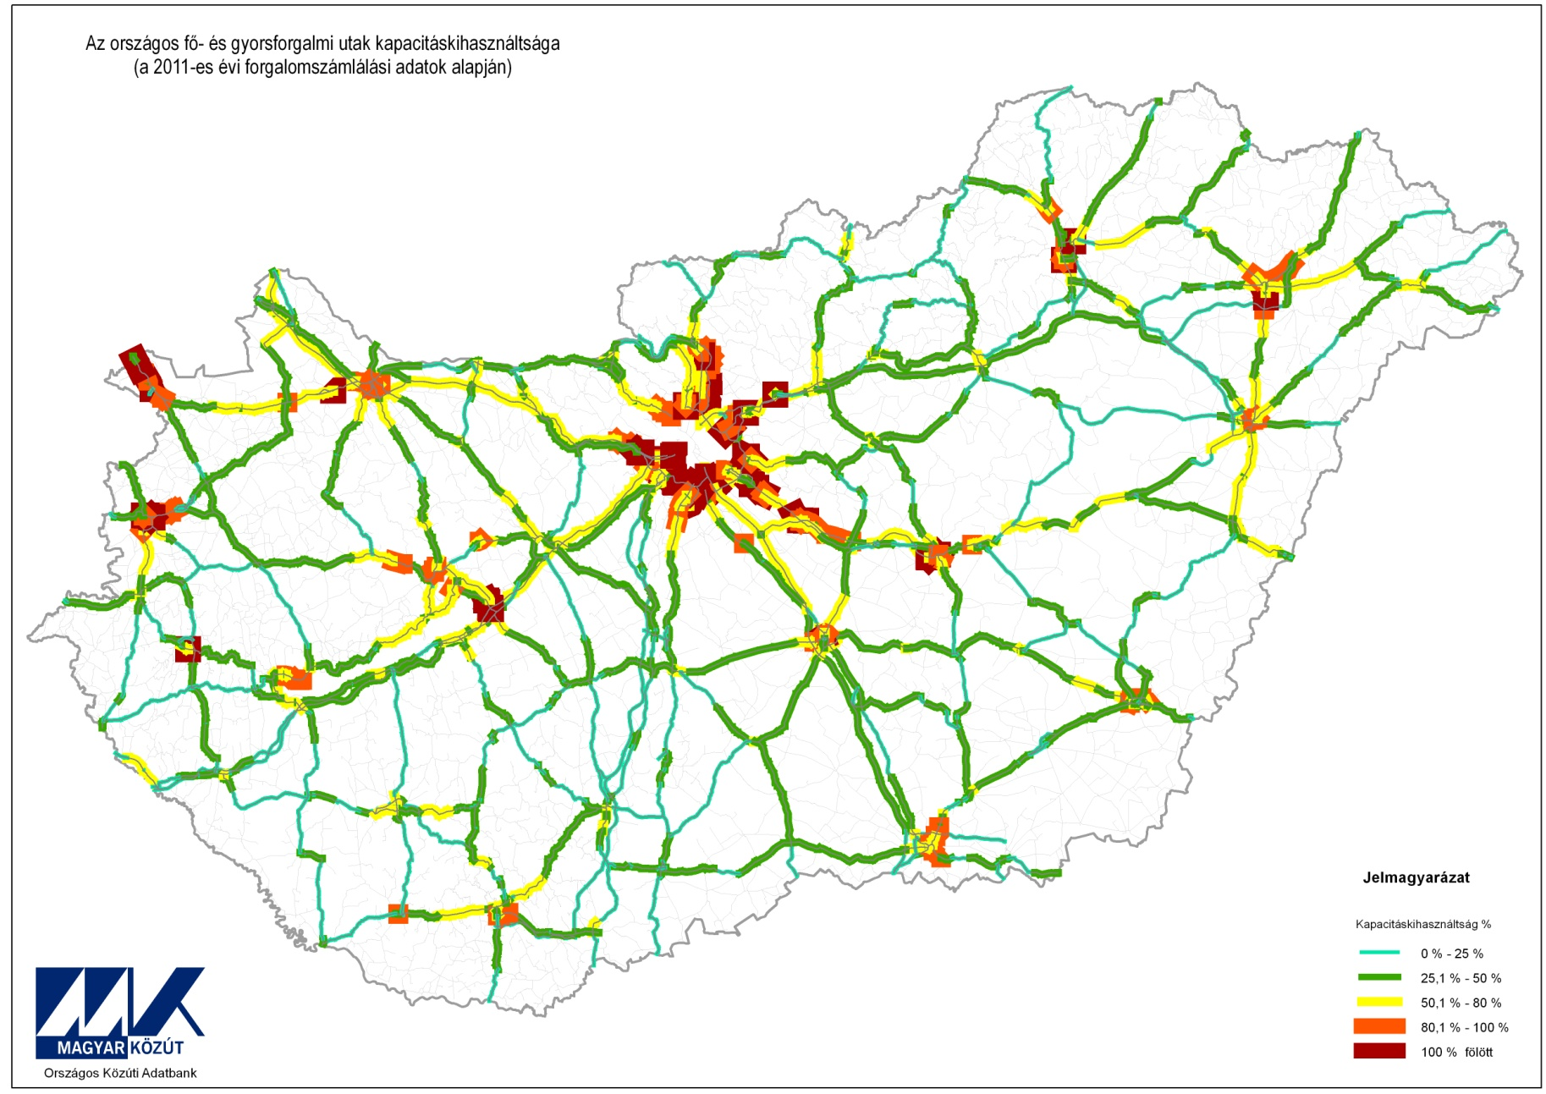
A hazai közúthálózat helyzete
A főutak kapacitáskihasználtsága
11/60
Forrás: Magyar Közút Nonprofit Zrt. Országos közúti Adatbank 2012.

Slide 12
A hazai közúthálózat helyzete
Tranzit nehéz teherforgalom alakulása
Forrás: Gulyás A. – Lindenbach Á. – Nagy Á. – Tomaschek T.: Az autópálya-hálózat forgalmimenedzsment-tervének előkészítő vizsgálatai – forgalmi elemzések. Közlekedéstudományi Szemle 2016. december
12/60

Slide 13
Európai közlekedés – érdekes tények
Az európai közlekedésben több mint 10 millió alkalmazott dolgozik, az összes alkalmazott 4,5 %-a. A közlekedés a GDP 4,6 %-át adja, ezen felül a közlekedési eszközök gyártása további 1,7 %-kal járul hozzá a GDP-hez és további 1,5 %-kal a foglalkoztatottsághoz.
Egy átlagos európai háztartás jövedelmének 13,2 %-át költi közlekedésre.
A forgalmi torlódások éves költsége eléri az európai GDP 1 %-át.
Forrás: http://ec.europa.eu/transport/strategies/facts-and-figures/index_en.htm

Slide 14
Európai közlekedés – érdekes tények
Az EU-ban található a világ 750 milliós gépkocsi állományának egyharmada.
Egy átlagos gépkocsi 28-szor kevesebb szén-monoxidod bocsát ki, mint 20 évvel ezelőtt, és 15 %-kal kevesebb üzemanyagot fogyaszt, mint 10 évvel ezelőtt.
A transz-európai közlekedési hálózat hossza 25 800 km, és a kilenc észak-déli folyosó mellett csak négy kelet-nyugati folyosó alkotja.
Az európai vasutakon hétféle nyomtáv, hétféle vontatási áram és hétnél is több különböző jelzésrendszer található.
Forrás: http://ec.europa.eu/transport/strategies/facts-and-figures/index_en.htm

Slide 15
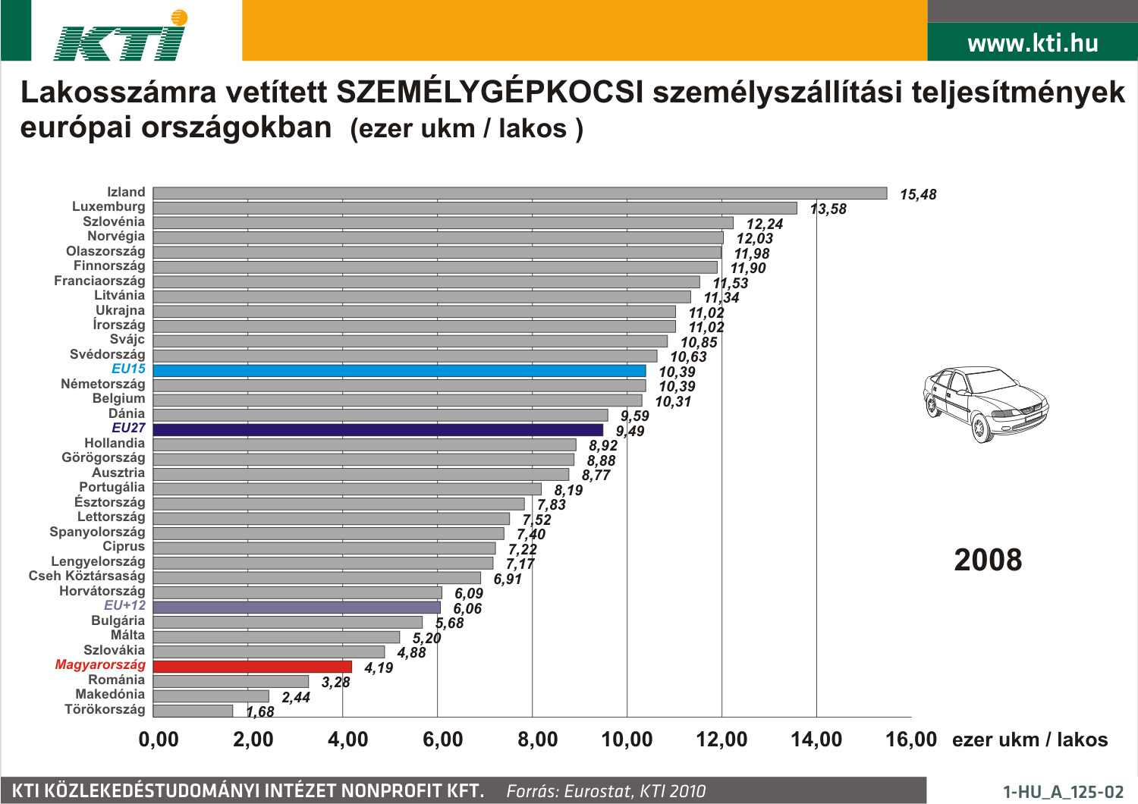
Európai közlekedés – érdekes tények
15/60

Slide 16
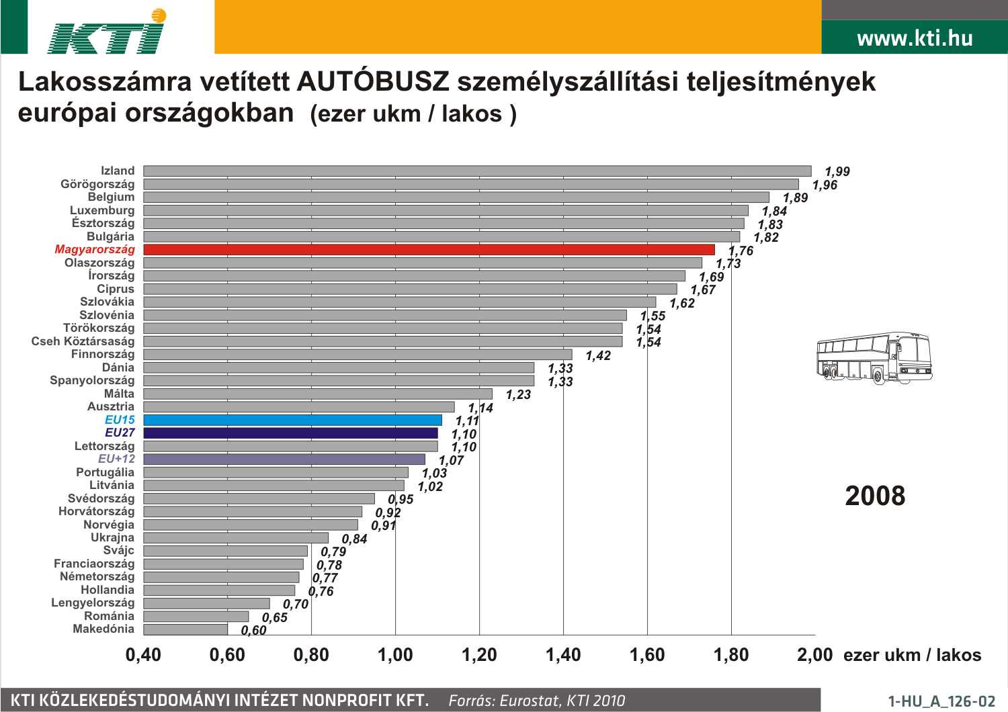
Európai közlekedés – érdekes tények
16/60

Slide 17
Transz-európai hálózatok – „E” utak
Az európai „E” utakat meghatározó ENSZ EGB (Egyesült Nemzetek Szervezete Európai Gazdasági Bizottság, UN ECE) egyezmény: European Agreement on Main International Traffic Arteries (AGR) done at Geneva on 15 November 1975.
Egységes jelölés (Exxx), ajánlott kiépítettség szintek:
10, 20, 30, 40, 50, 60, számmal nyugat-keleti irányúak,
5, 15, 25, 35, 45, 55, 65 számmal észak-déli irányúak,
további számozással kiegészítő és összekötő szakaszok.
Hazánkat 2 254 km hosszban érintik "E" utak.

Slide 18
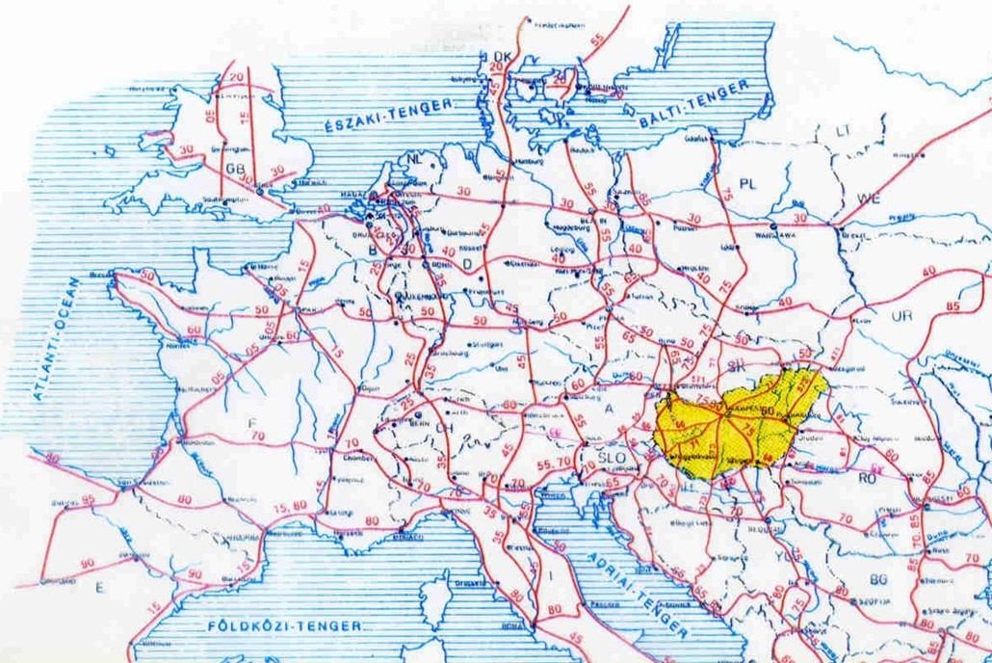
Transz-európai hálózatok – „E” utak

Slide 19
Transz-európai hálózatok – „E” utak
Forrás: Magyar Közút Nonprofit Zrt. Országos közúti Adatbank 2010.

Slide 20
Transz-európai hálózatok – „TEM”
Az ENSZ EGB Közép- Kelet- és Dél-európai országokat érintő projektje a Transz-európai autópálya hálózat (TEM Trans-European Motorways).
A projekt vasúti megfelelője a Transz-európai vasúthálózat (TER, Trans-European Railway).
Az egyeztetés folyamatos az EU transz-európai közlekedési hálózatfejlesztési terveivel.
A finanszírozás tanulmányok készítésére elég.
Forrás: http://www.unece.org/trans/main/tem/tem.html

Slide 21
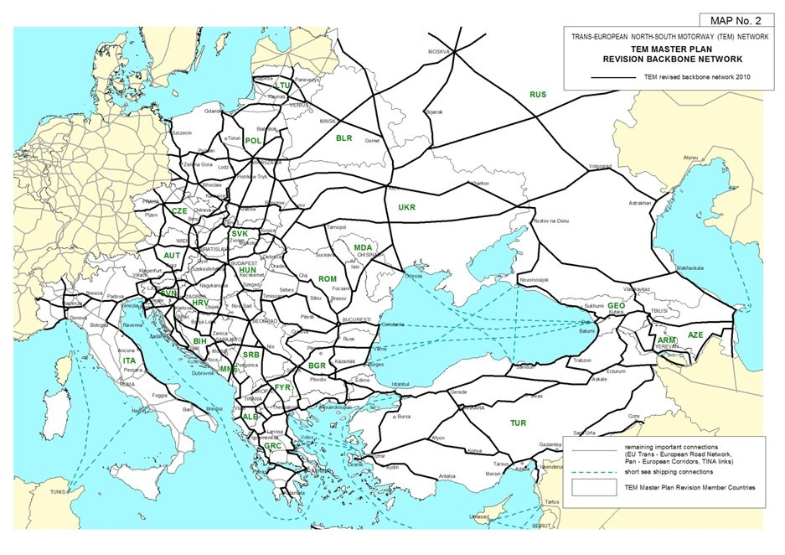
Transz-európai hálózatok – „TEM”
Forrás: http://www.unece.org/fileadmin/DAM/trans/main/tem/Tryptique_TEM_English.pdf

Slide 22
Transz-európai hálózatok – „folyosók”
Az Európa keleti felével alakuló kapcsolatok közlekedési hátterének megteremtésének eszközei:
a páneurópai folyosók rendszere,
a TINA-folyamat.
A páneurópai hálózat kifejezetten a TEN kiterjesztésére jött létre, az 1991-es prágai, az 1994-es krétai, majd az 1997-es helsinki össz-európai konferenciák keretében.
Ennek során 1997-re összesen tíz közlekedési folyosó került kijelölésre a bővítési térségben, kiegészítve az akkor adottnak tekintett TEN hálózatot.
Forrás: Fleischer Tamás: A közlekedéspolitika és a fenntartható fejlődés dilemmái, különös tekintettel a közúthálózatokra. Falu Város Régió 2003/3.

Slide 23
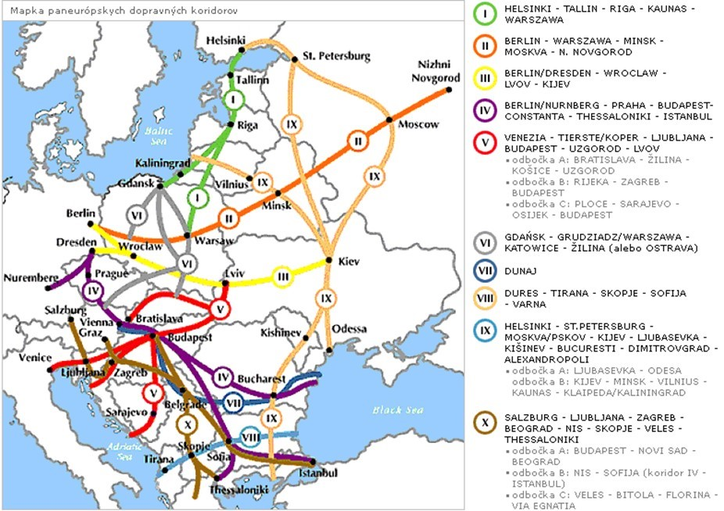
Transz-európai hálózatok – „folyosók”
Az úgynevezett Helsinki folyosó-rendszer 1997.

Slide 24
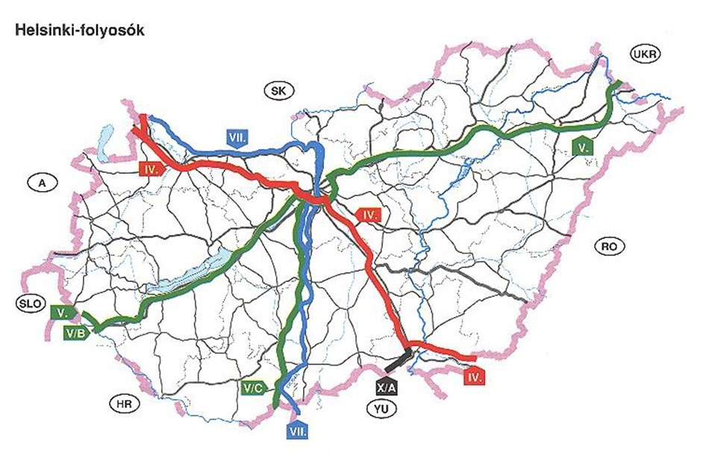
Transz-európai hálózatok – „folyosók”
Magyarországot érintő „Helsinki” folyosók 1998.

Slide 25
Transz-európai hálózatok – „folyosók”
A TINA (Transport Infrastructure Needs Assessment, közlekedési infrastruktúra igények felmérése) 1995-ben kezdődött az EU-hoz csatlakozni kívánó országokban.
A TINA a hálózat kétféle prioritású elemet különböztet meg: a gerinchálózatot és a kiegészítő hálózatot, mely utóbbira az érintett országok tehettek javaslatokat.
A TINA jelentősége a csatlakozást megelőző és az azt közvetlenül követő időszakban az EU források bevonása a közlekedési hálózat fejlesztésébe (PHARE, ISPA, Kohéziós Alap, Regionális Fejlesztési Alapok).
Forrás: Fleischer Tamás: A közlekedéspolitika és a fenntartható fejlődés dilemmái, különös tekintettel a közúthálózatokra. Falu Város Régió 2003/3.

Slide 26
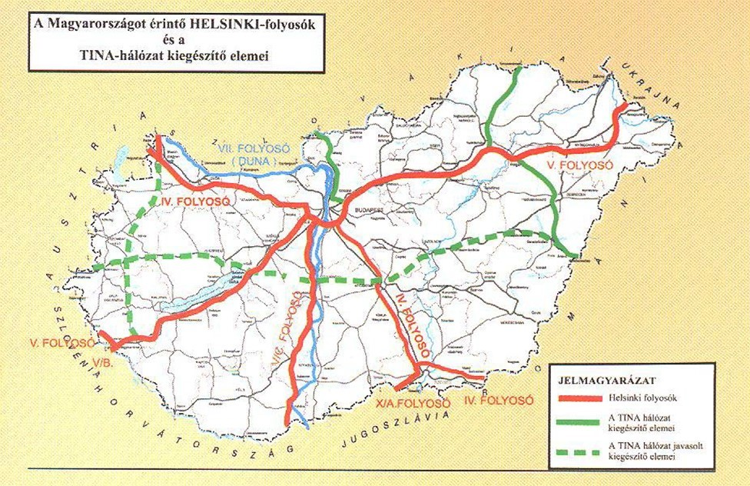
Transz-európai hálózatok – „folyosók”
A TINA hálózat elfogadott és javasolt kiegészítő elemei 2000.

Slide 27
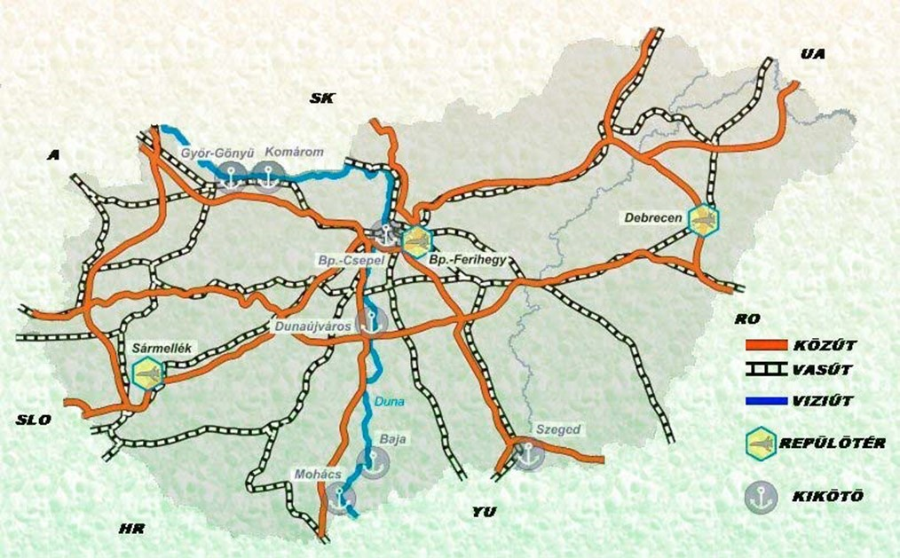
Transz-európai hálózatok – „folyosók”
Páneurópai folyosók és a TINA hálózat elemei
Forrás: Gazdasági és Közlekedési Minisztérium: Magyar közlekedéspolitika 2003-2015.

Slide 28
Transz-európai hálózatok – TEN-T
A transz-európai közlekedési hálózatokról az EU 1996-ban, 2010-ben és 2013-ban adott irányelveket.
Az Európai Parlament és a Tanács 1315/2013/EU Rendelete (2013. december 11.) a transzeurópai közlekedési hálózat fejlesztésére vonatkozó uniós iránymutatásokról és a 661/2010/EU határozat hatályon kívül helyezéséről

Slide 29
Transz-európai hálózatok – TEN-T
A TEN-T törzshálózat (core network) 9 európai közlekedési folyosóból áll, melynek teljes kiépítését 2030-ig tervezik.
A törzshálózatot egy ahhoz csatlakozó átfogó közlekedési hálózat (comprehensive network) fogja teljessé tenni, aminek kiépítése 2050-re várható. Ez az átfogó hálózat az egész EU-t teljes körűen le fogja fedni, és biztosítja, hogy valamennyi régió elérhető legyen.
Mindkét fázis valamennyi közlekedési módot felöleli, azaz a közúti, vasúti, légi, belvízi és a tengeri közlekedést, valamint az intermodális platformokat.

Slide 30
Transz-európai hálózatok – TEN-T
A Bizottság meghatározta a TEN-T infrastruktúra közös technikai előírásait, ami biztosítja a hálózaton belüli kapcsolatokat és az átjárhatóságot.
A 2014-ben kiadott TEN-T segédanyagok:
COM(2013) 940 final Communication from the Commission: Building the Transport Core Network: Core Network Corridors and Connecting Europe Facility
SWD(2013) 542 final Commission Staff Working Document: The planning methodology for the trans-European transport network (TEN-T)

Slide 31
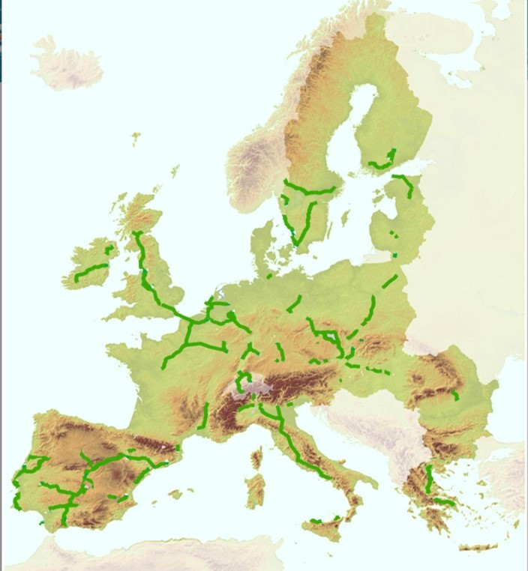
Transz-európai hálózatok – TEN-T
2011-ig megvalósult TEN-T fejlesztések
Forrás: The new Trans-European transport network. A core network: blueprint for 2030

Slide 32
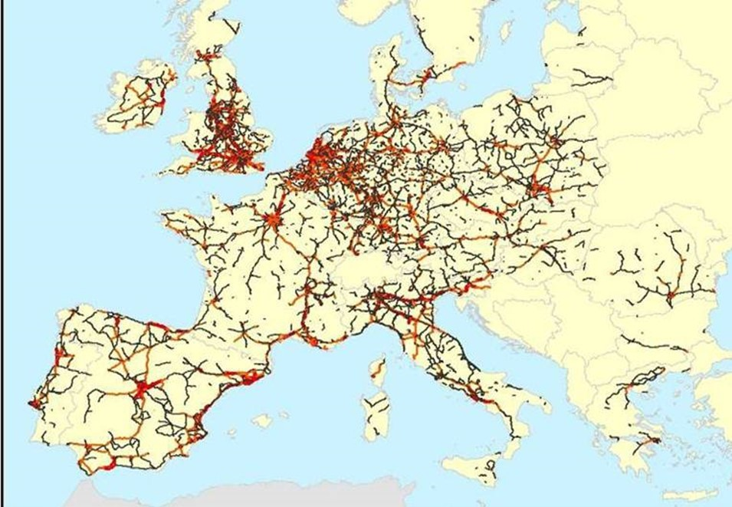
TEN-T hálózati javaslat 2012
Forrás: http://ec.europa.eu/transport/infrastructure/doc/web_methodology.pdf

Slide 33
TEN-T hálózati javaslat 2012
A TEN-T hálózati javaslat országonkénti értékelése Magyarországot kedvező helyzetben mutatja.
„Budapest, mint fő közlekedési csomópont földrajzi elhelyezkedéséből adódóan a törzshálózat nagyon sűrű. Tartalmazza szinte az összes olyan fő tengelyt és kiegészítő elemet, amelyek a következő évtizedek magyar fejlesztési terveiben szerepelnek. Ezek közé tartoznak a Duna és a dunai kikötők, valamint vasúti és közúti kapcsolatok Bécs, Bukarest, Belgrád, Zágráb, Ljubljana és Pozsony felé.
Magyarország eszerint nagyon jól lefedett mind hálózati, mind projekt szempontból!”
Forrás: Trans-European Transport Networks The TEN-T Core Network: Country by Country 2011. http://ec.europa.eu/transport/infrastructure/connecting/doc/revision/background-country.pdf

Slide 34
TEN-T hálózati javaslat 2017
A Bizottság (EU) 2017/849 felhatalmazáson alapuló rendelete (2016. december 7.) az 1315/2013/EU európai parlamenti és tanácsi rendeletnek az említett rendelet I. mellékletében szereplő térképek és az említett rendelet II. mellékletében szereplő jegyzék tekintetében történő módosításáról (a 9 folyosó naprakész változata)
Magyarországot érintő törzshálózati folyosók: Mediterranean, Orient - EastMed, Rhine - Danube.
A következő térképek forrása:
http://ec.europa.eu/transport/infrastructure/tentec/tentec-portal/site/en/maps.html

Slide 35
TEN-T hálózati javaslat 2017
A javasolt törzshálózati folyosók sematikusan ábrázolva

Slide 36
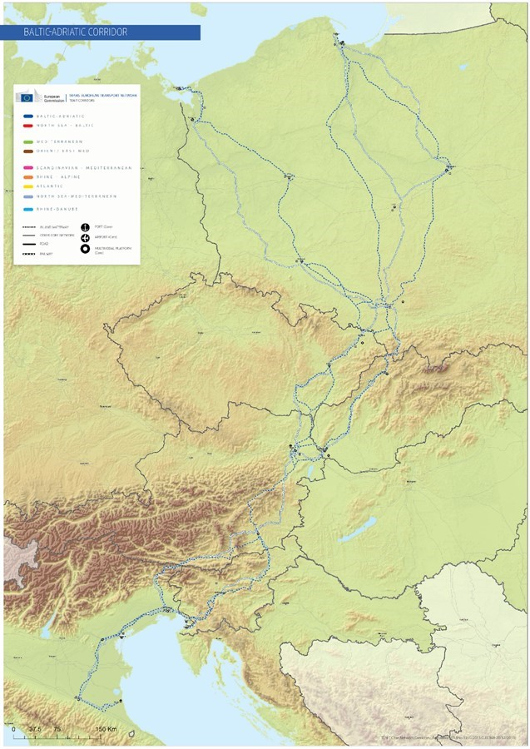
Baltic-Adriatic

Slide 37
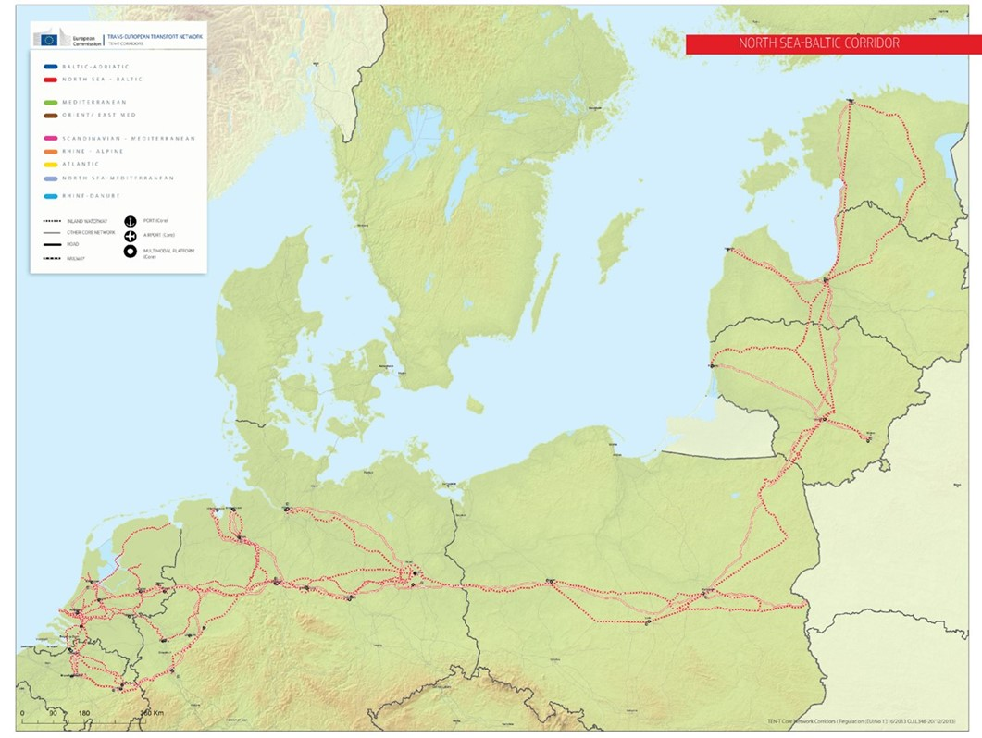
Northsea - Baltic

Slide 38
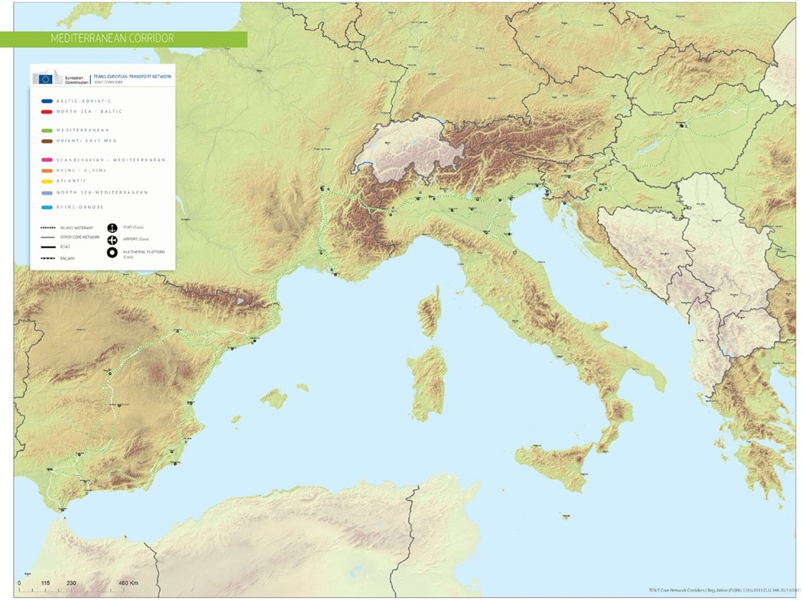
Mediterranean

Slide 39
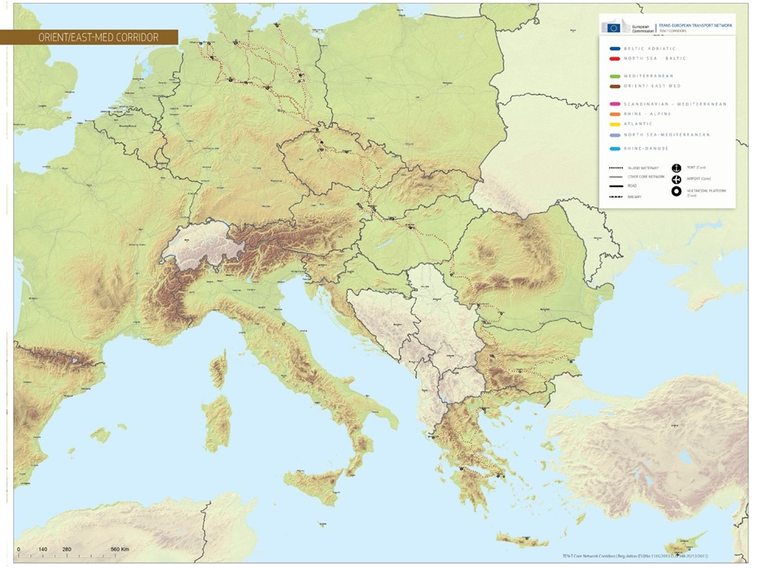
Orient - EastMed

Slide 40
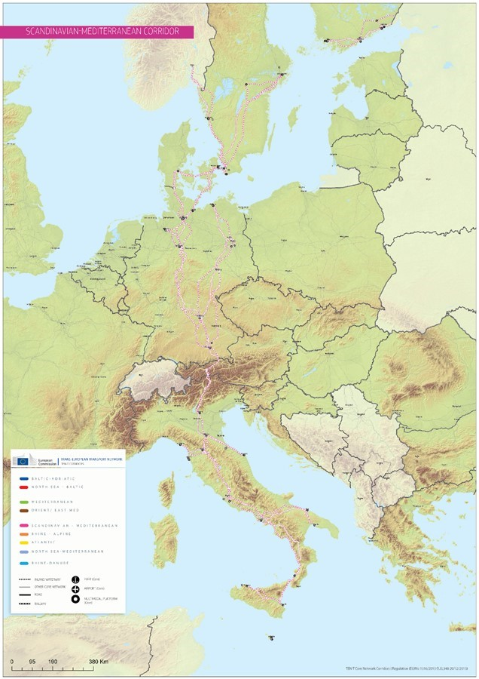
Scandinavian - Mediterranean

Slide 41
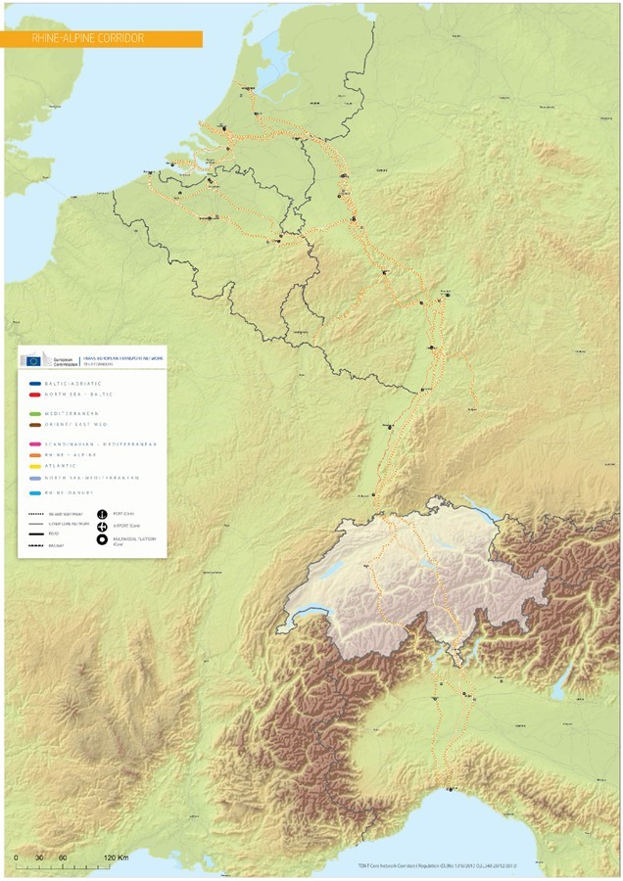
Rhine -Alpine

Slide 42
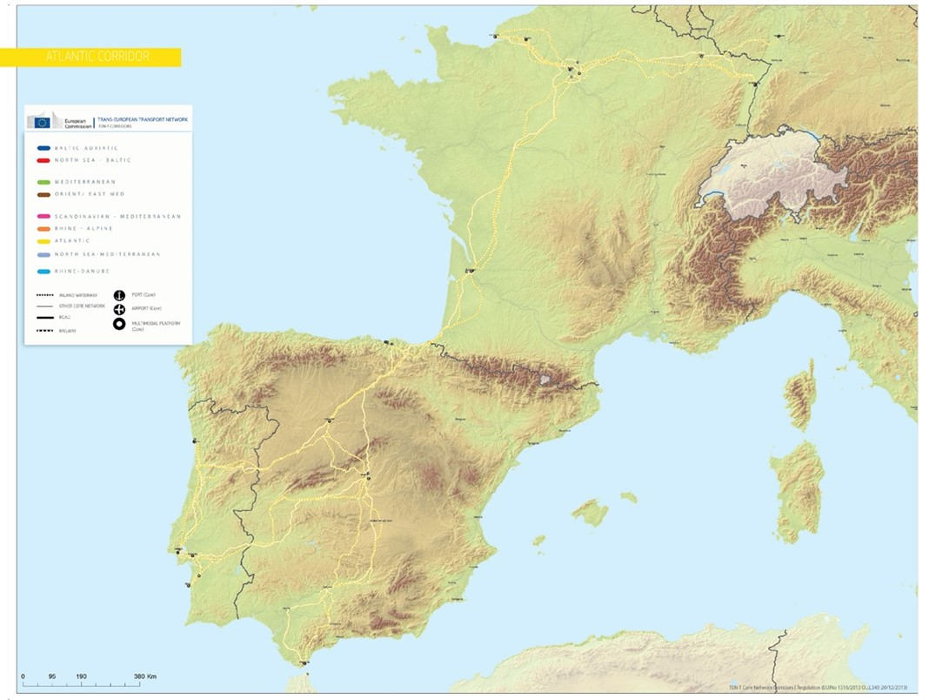
Atlantic

Slide 43
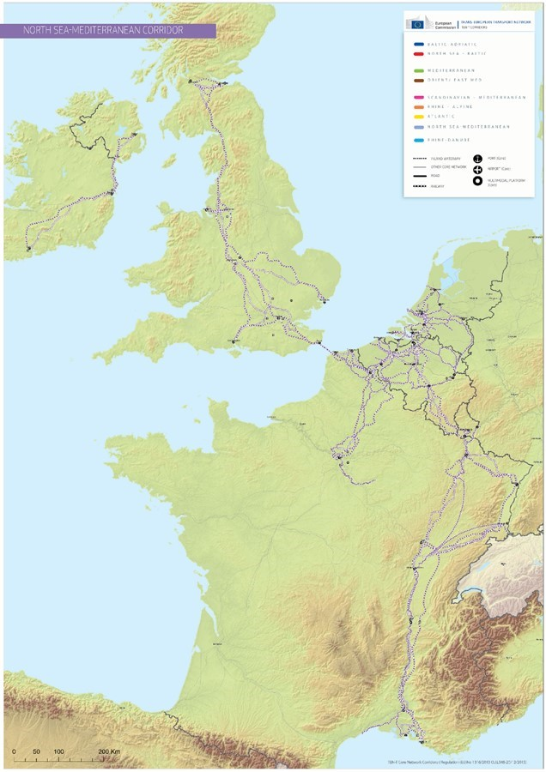
Northsea - Mediterranean

Slide 44
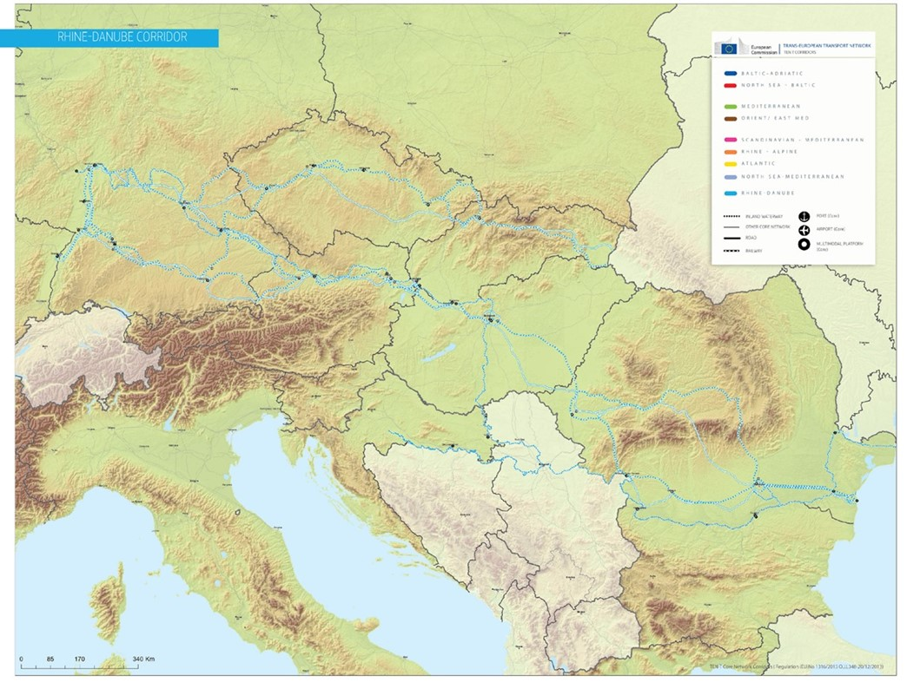
Rhine - Danube

Slide 45
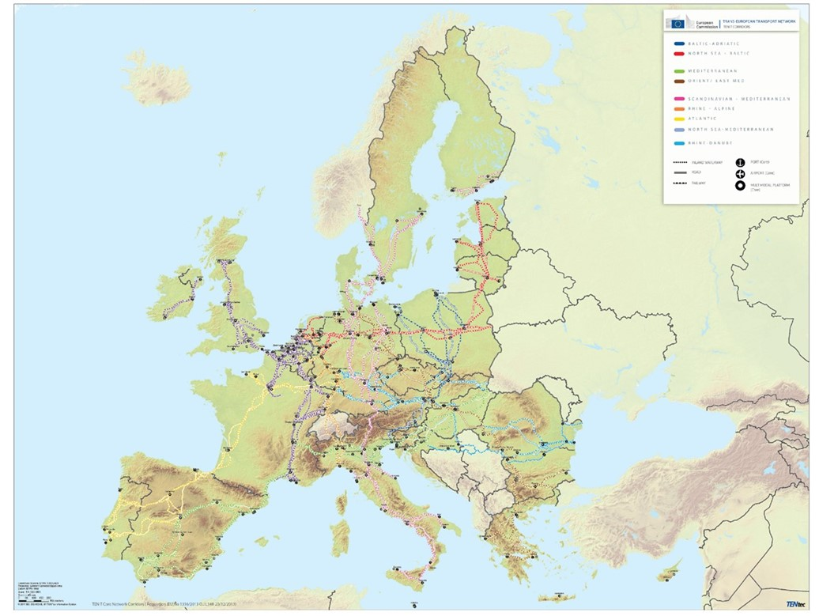
TEN-T folyosók 2017

Slide 46
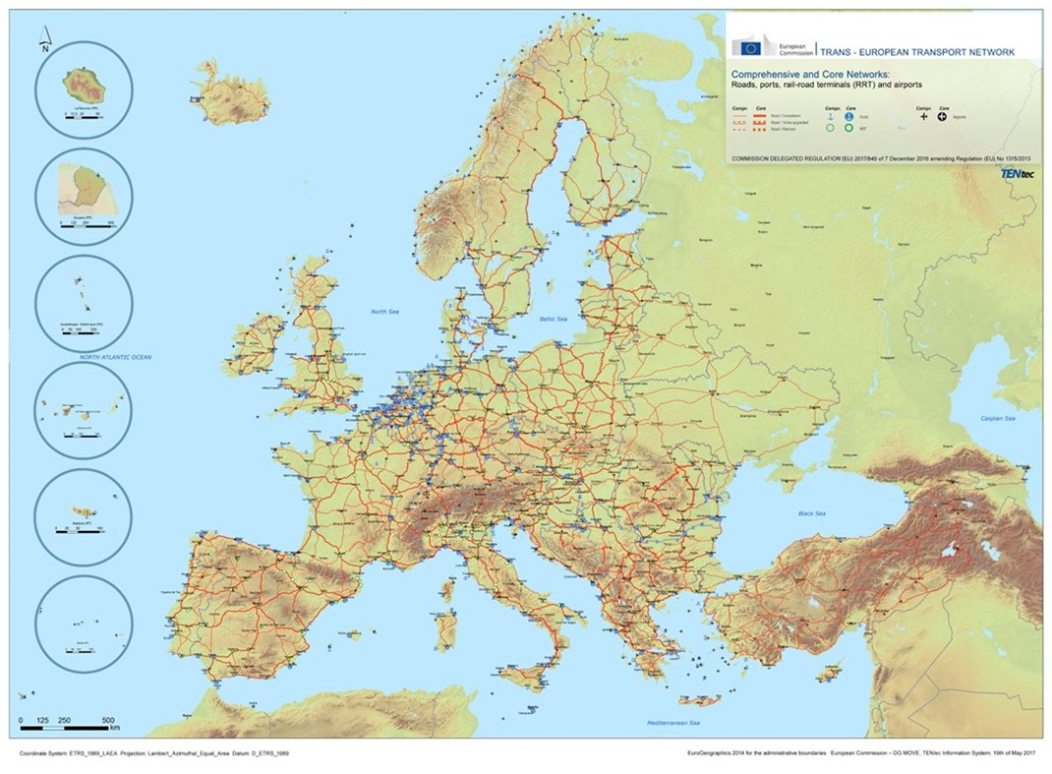
TEN-T folyosók 2017 - utak

Slide 47
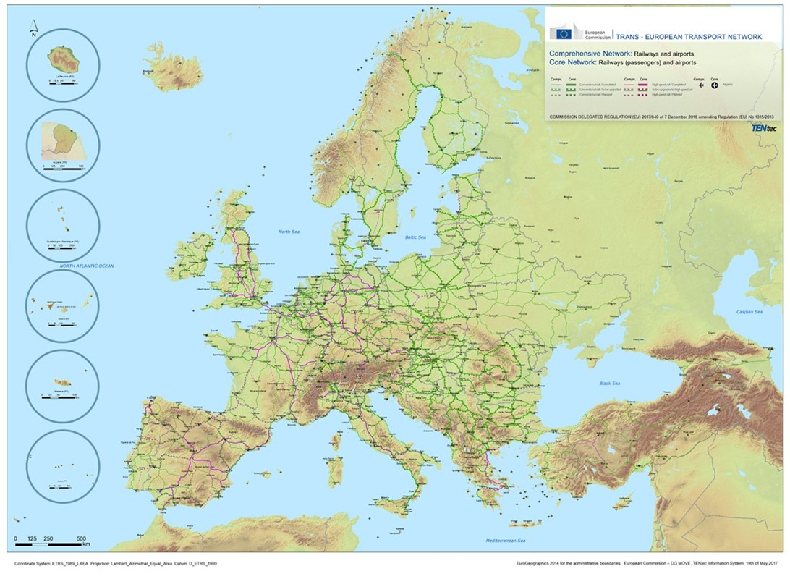
TEN-T folyosók 2017 – vasúti, légi

Slide 48
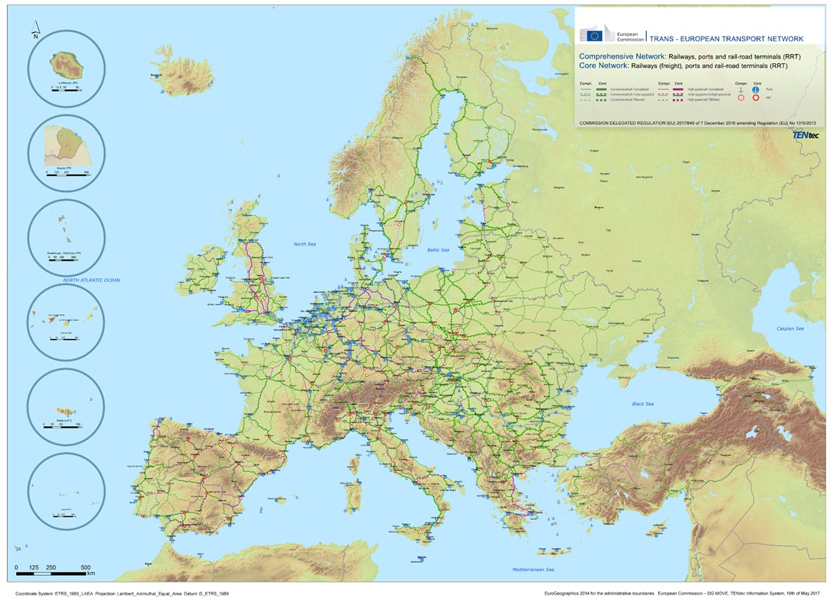
TEN-T folyosók 2017 - áruszállítás

Slide 49
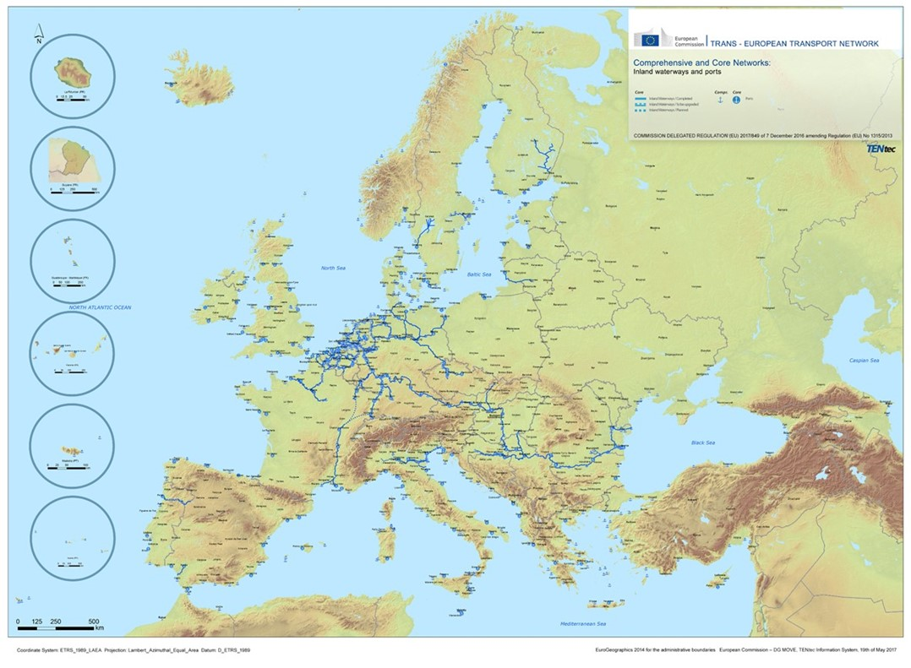
TEN-T folyosók 2017 – vízi utak

Slide 50
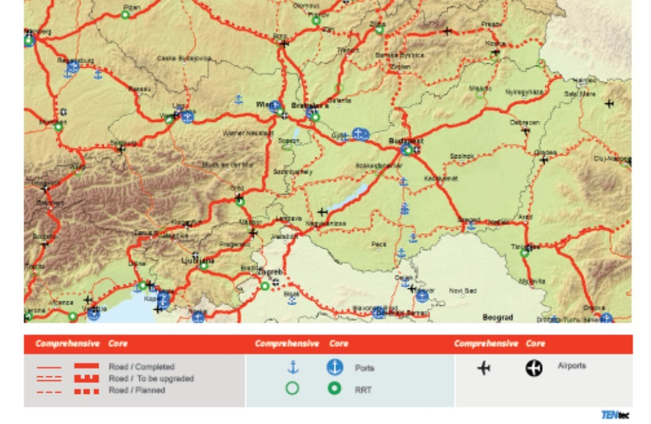
TEN-T folyosók 2017 – utak hazánkban

Slide 51
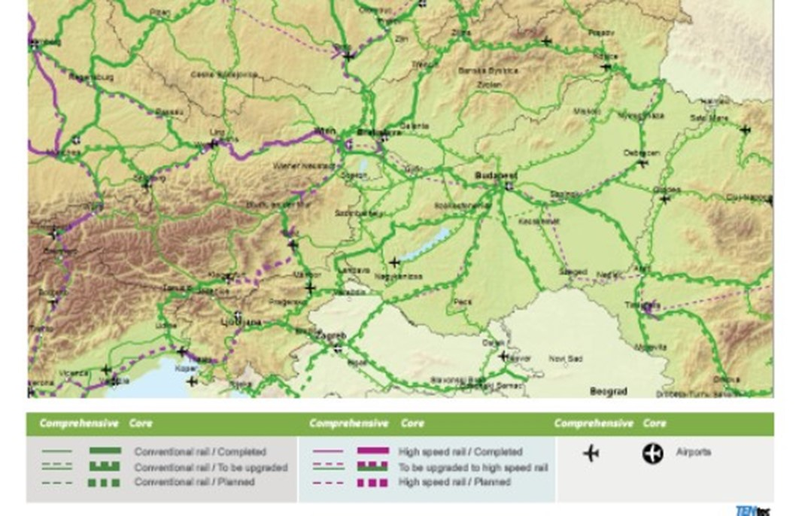
TEN-T folyosók 2017 – vasúti, légi hazánkban

Slide 52
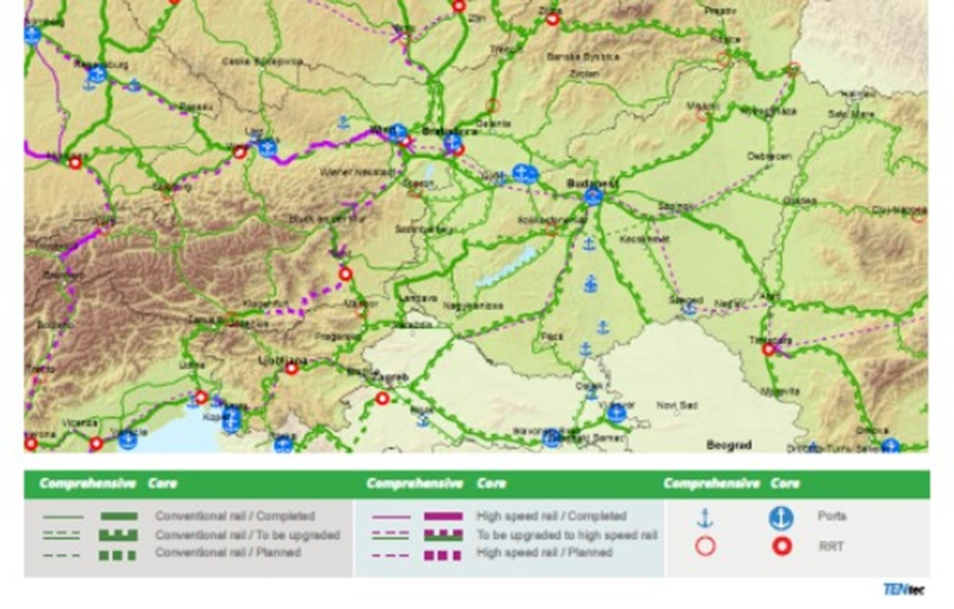
TEN-T folyosók 2017 – áruszáll. hazánkban

Slide 53
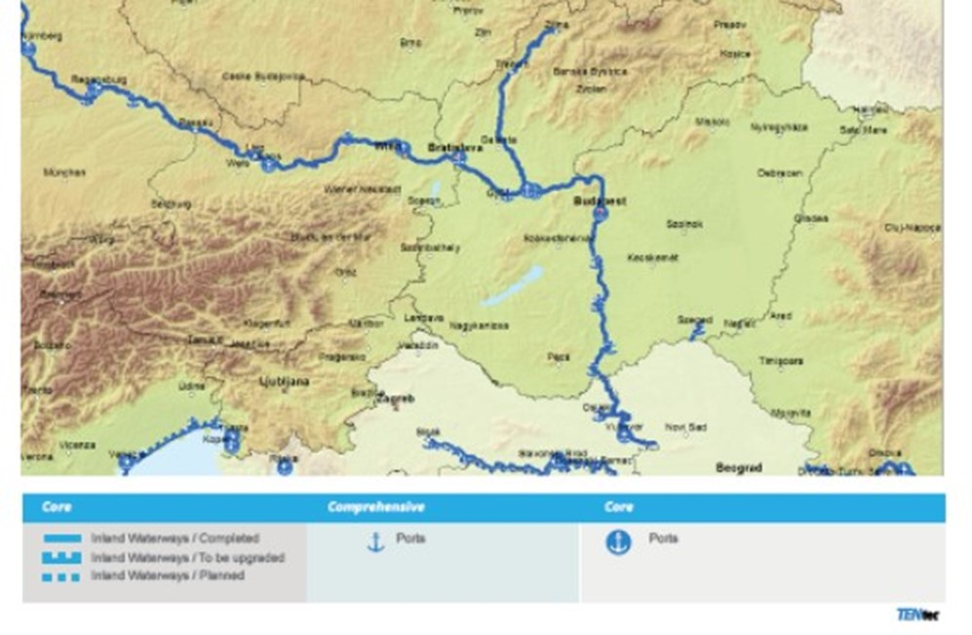
TEN-T folyosók 2017 – vízi utak hazánkban

Slide 54
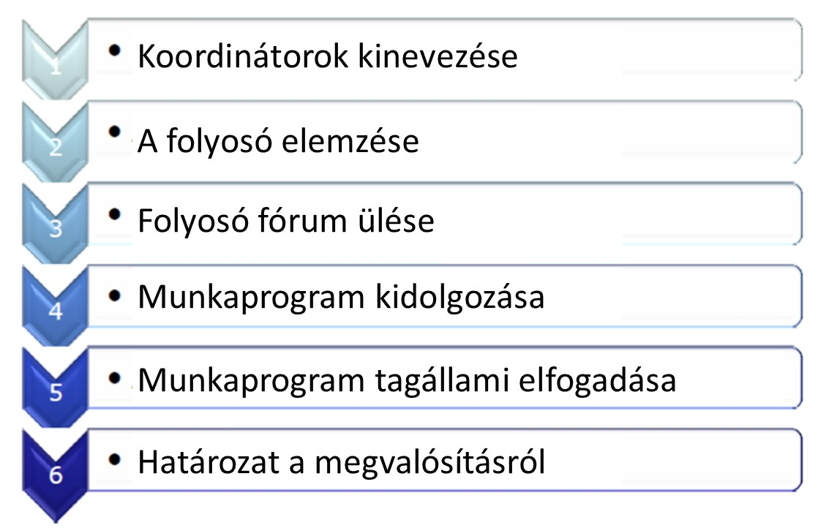
TEN-T folyosó kijelölés folyamata

Slide 55
Az USA államközi autópálya hálózata
Az USA területén 62 fő államközi autópálya tengely található, melyből 27 kelet-nyugati és 35 észak-déli irányú. A 47 ezer mérföldes (76 ezer km) államközi (Interstate) autópálya hálózat nagy része az 1960-as és 70-es években épült, részben honvédelmi céllal, és nagymértékben segítette a gazdasági növekedést.
A teljes úthálózat 1 %-át képviselő államközi autópályákon bonyolódik az összes forgalmi teljesítmény 24 %-a és a nehéz teherfogalom 41 %-a. Az Interstate hálózat 32 %-át kitevő városi elemeket terheli a hálózat forgalmának 63 %-a.
55/60
Forrás: Transportation Reboot: Restarting America’s Most Essential Operating System http://ExpandingCapacity.transportation.org

Slide 56
Az USA államközi autópálya hálózata
A közeljövő legfontosabb feladata az értékek megőrzése, az elöregedő hálózati elemek (utak és hidak) felújítása, a kapacitások szükséges bővítése. A 210 ezer sávkilométer útpálya és a mintegy 55 ezer híd, valamint a közel 15 ezer csomópont többsége nem felel meg a jelenleg érvényes szabványoknak és biztonsági előírásoknak.
Az állagmegóvó és felújító beavatkozások mellett elsődleges cél a közlekedésbiztonság növelése és a hálózat folyamatos működésének biztosítása, továbbá a rendszer optimális teljesítőképességének elérése.
56/60
Forrás: Transportation Reboot: Restarting America’s Most Essential Operating System http://ExpandingCapacity.transportation.org

Slide 57
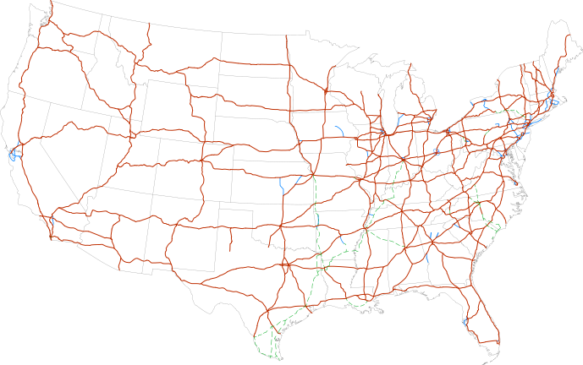
Az USA államközi autópálya hálózata
Forrás: http://en.wikipedia.org/w/index.php?title=File:Map_of_current_Interstates.svg&page=1
57/60

Slide 58
Az USA államközi autópálya hálózata
Forgalmi teljesítmény milliárd járműkm (teljes hálózat)
58/60
Forrás: The Geography of Transport Systems. Copyright © 1998-2012, Dr. Jean-Paul Rodrigue, Dept. of Global Studies & Geography, Hofstra University. http://people.hofstra.edu/geotrans/index.html

Slide 59
Összefoglalás
A forgalom nagysága egyenesen arányos a forgalom sűrűségével és a sebességgel.
A közutak kezelő szerinti megkülönböztetése: országos közutak és önkormányzati utak.
Az európai „E” utak hálózatát az ENSZ Európai Gazdasági Bizottság egyezménye határozza meg.
Európa keleti felének közlekedési kapcsolatai: a páneurópai folyosók rendszere és a TINA hálózat.
Az Európai Unió TEN-T transzeurópai közlekedési hálózatának felülvizsgálata 2013-ban történt. Kilenc fejlesztendő közlekedési folyosót javasoltak.
59/60

Slide 60
Köszönöm figyelmüket!
Dr. habil Gulyás András
e-mail: gulyasandras@hotmail.com
60/60

